Slide 1
Securitatea cybernetica in bibliotecile publice.

Slide 2

Microsoft Security Essentials
Notes:
Microsoft Security Essentials (MSE) se inscrie in categoria solutiilor de securitate gratuite. Singura constrangere este: „(*)Computerul dvs. trebuiesă execute Windows original pentru a instala Microsoft Security Essentials.”, dupa cum scrie pe site-ul Microsoft.
Se adreseaza utilizatorilor care au un Windows original si care isi doresc un antivirus usor (light) care sa nu afecteze preamult performantele sistemului, cu o interfata simpla si usor de utilizatsi pe care nu doresc sa cheltuie bani.

Slide 3
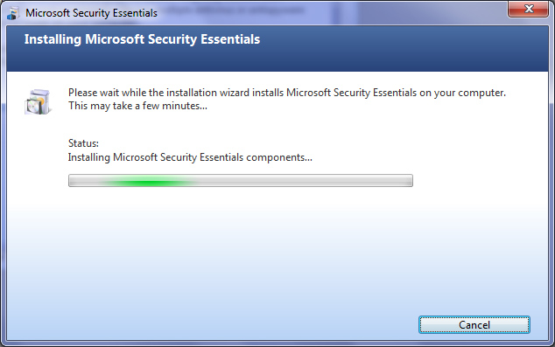
Instalarea antivirusului
Notes:
Este disponibil gratuit pentru intreprinderile mici, cu pana la 10 computere.
Este disponibil in variantelepe 32 biti, respectivpe 64 de biti, pentru urmatoare le siteme de operare:
Windos 7
Windows 8
Windows 8.1
Windows 10
Cerinteleminime de sistemsunturmatoarele:
Windows 7,8,10 – 1 GB RAM, procesor cu frecventa de 1 GHz;
Are nevoie de celputin 200 MB spatiudisponibilpe disc.
De asemenea, browsereleartrebuisa fie Internet Explorer 6 sau Mozilla Firefox 2.0 sauversiunimairecente.

Slide 4
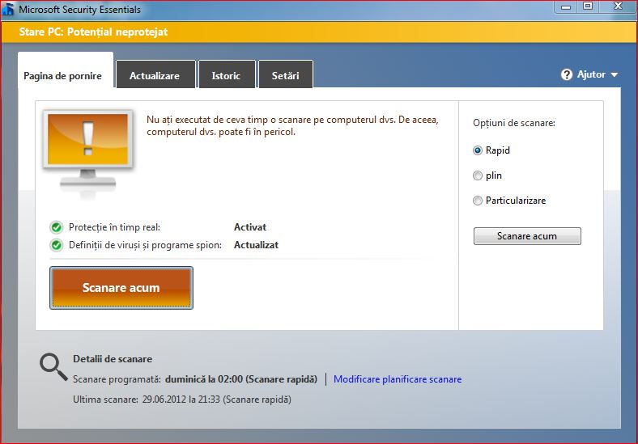
Pagina de pornire
Notes:
Interfata programului, simpla si usor de utilizat, are 4 pagini:

Slide 5
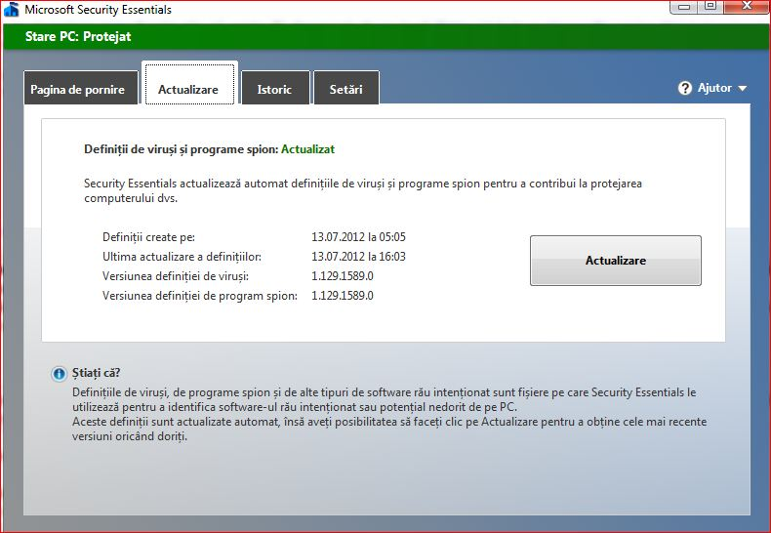
Actualizare
Notes:
Pagina cu datele despre actualizarea semnaturilor.

Slide 6
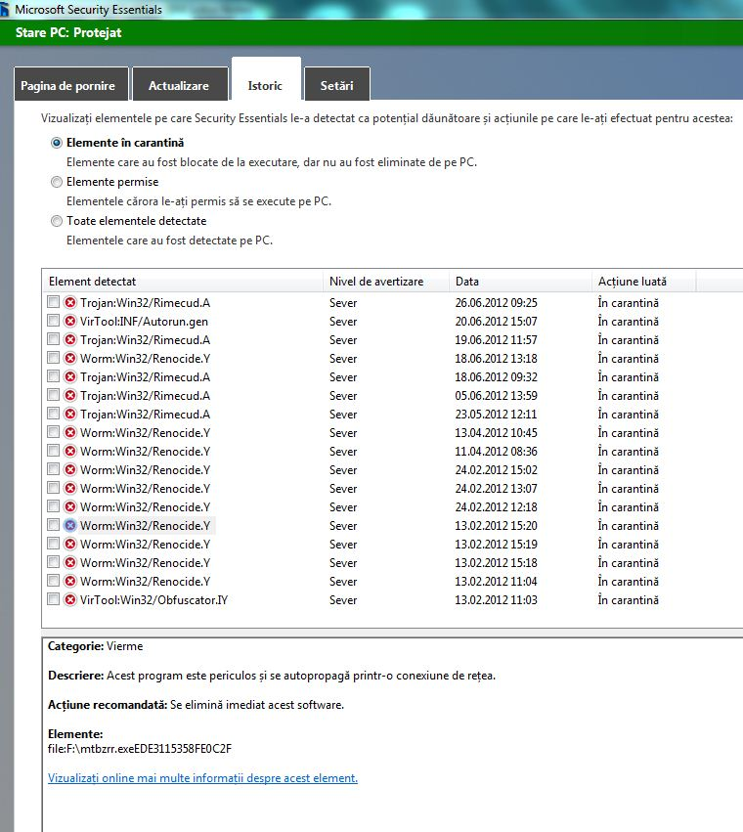
Istoric
Notes:
Pagina cu date despre istoric poate arata fisierele care sunt in carantina, fisierele permise sau toate fisierele care au fost detectate.
La selectarea unui fisier aflat in carantina, in partea de jos a ferestrei apare o scurta descriere, cu posibilitatea de a afla mai multe amanunte online.

Slide 7
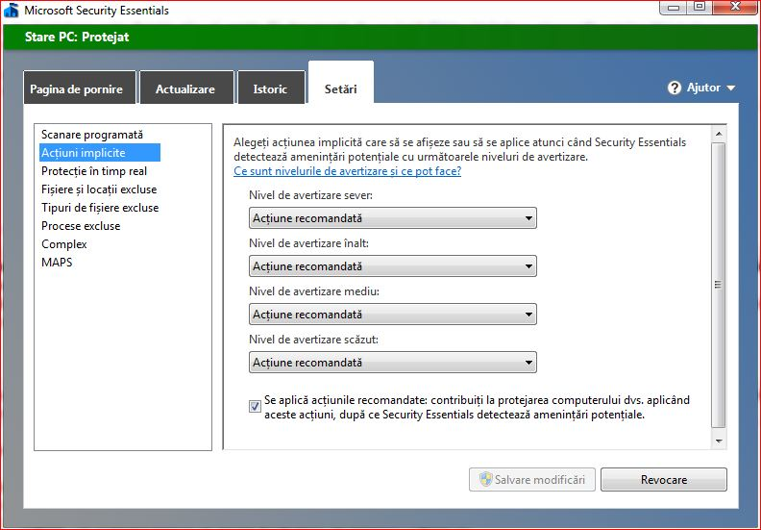
Setări
Notes:
Pagina continand setarile programului. In functie de optiunea selectata in partea din stanga a ferestrei, poate afisa informatii in legatura cu:
Scanarea programata (scheduler)
Actiunile implicite, in functie de nivelurile de avertizare (sever, inalt, mediu, scazut)

Slide 8
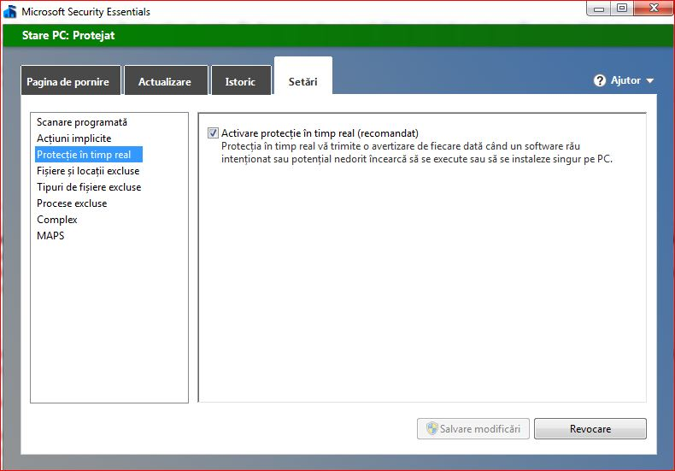
Notes:
Activarea sau dezactivarea (nerecomandat) a protectiei in timp real.

Slide 9
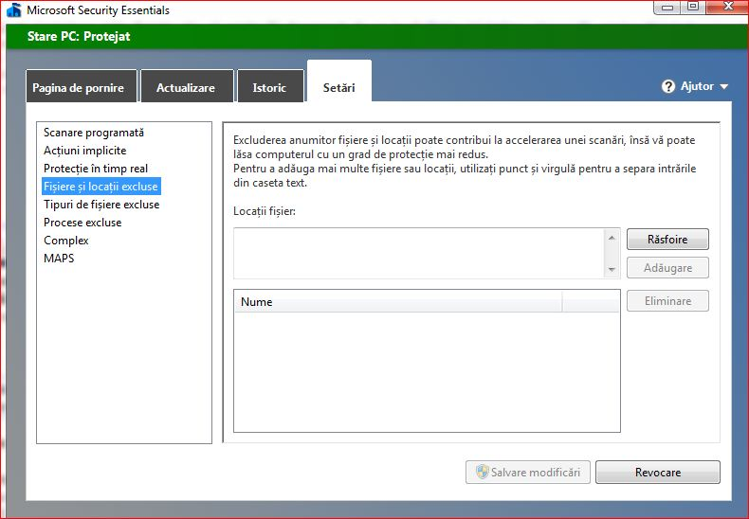
Notes:
Pot fi definite anumite fisiere sau locatii care vor fi excluse la scanare.

Slide 10
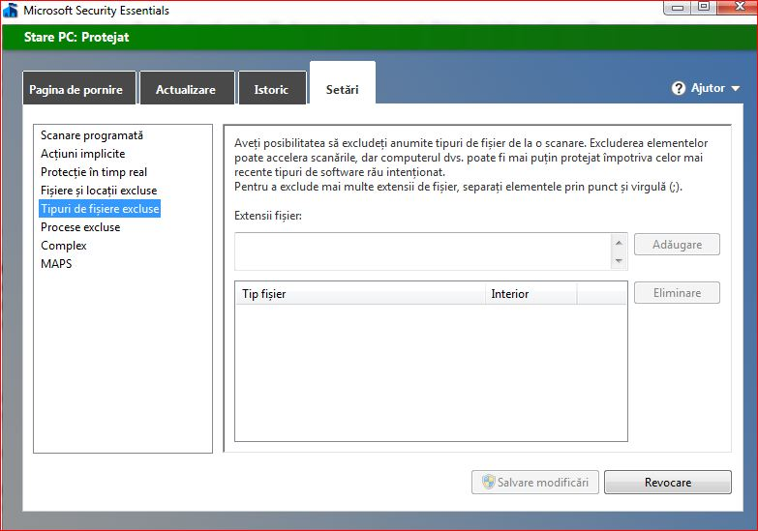
Notes:
De asemenea, pot fi definite anumite tipuri de fisiere (in functie de extensie) sau procese care vor fi excluse la scanare, in vederea micsorarii timpului de scanare.

Slide 11
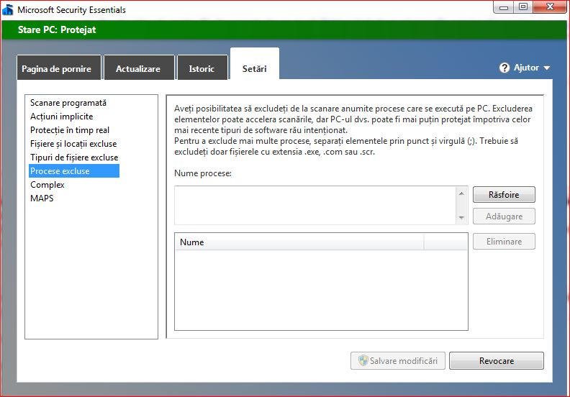
Notes:
Tipuri de procese

Slide 12
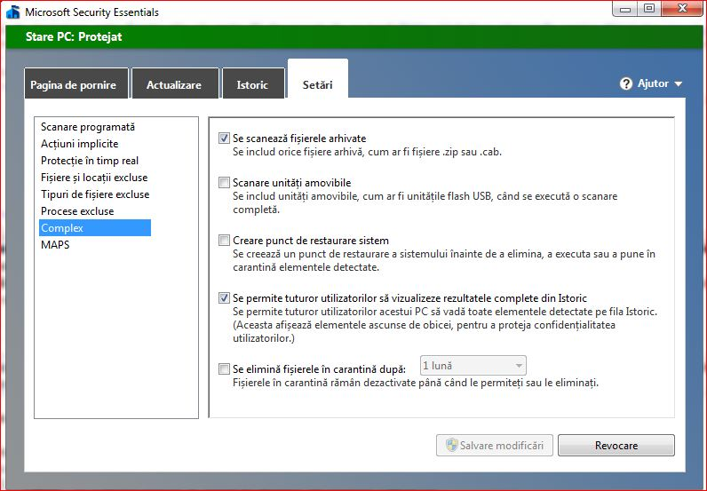
Notes:
Complex. Dupa cum se vede in imaginea de mai sus. Poate fi activata sau dezactivata scanarea arhivelor. Nu exista, spre deosebire de alte programe antivirus, un anumit nivel maxim de recursivitate (scanarea arhivei continute intr-o arhiva continuta intr-o arhiva …)
Poate fi activata / dezactivata crearea automata a punctelor de restaurare (restore point) inainte de a se face schimbari in sistem (stergerea, rularea sau trecerea in carantina a malware-ului detectat)
Fisierele trecute in carantina raman dezactivate pana cand sunt eliminate sau le este permisa activitatea. Exista posibilitatea de a seta timpul dupa care carantina este golita (1 luna implicit)

Slide 13
Concluzie:
Notes:
MSE este unul dintre cei mai simpli si usor de utilizat antivirusi si, lucrul cel mai important, este gratuit (in masura in care aveti un Windows licentiat).
Este un antivirus rapid, neintruziv (nu agaseaza utilizatorul cu fel de fel de mesaje), care nu ingreuneaza sistemul, cu toate ca dispune de protectie in timp real.
Kitul de instalare este foarte mic.
Se updateaza automat, dar se poate sa descarcati si manual semnaturile.
La capitolul minusuri ar putea fi trecute, pentru un utilizator avansat, optiunile destul de sarace (programul nu este foarte flexibil).
Poate fi considerata optiunea ideala pentru un utilizator casnic obisnuit, nepretentios

